Slide 1

รายงานผลการปฏิบัติงาน
กลุ่มบริหารงานกิจการนักเรียน
นายเกรียงไกร บุญตาแสง
ครูปฏิบัติหน้าที่ ผู้ช่วยผู้อำนวยการกลุ่มงานรักษาความปลอดภัย และจราจร
กลุ่มบริหารงานกิจการนักเรียน
โรงเรียนนาเชือกพิทยาสรรค์
สำนักงานเขตพื้นที่การศึกษามัธยมศึกษามหาสารคาม
สำนักงานคณะกรรมการการศึกษาขั้นพื้นฐาน กระทรวงศึกษาธิการ

Slide 2
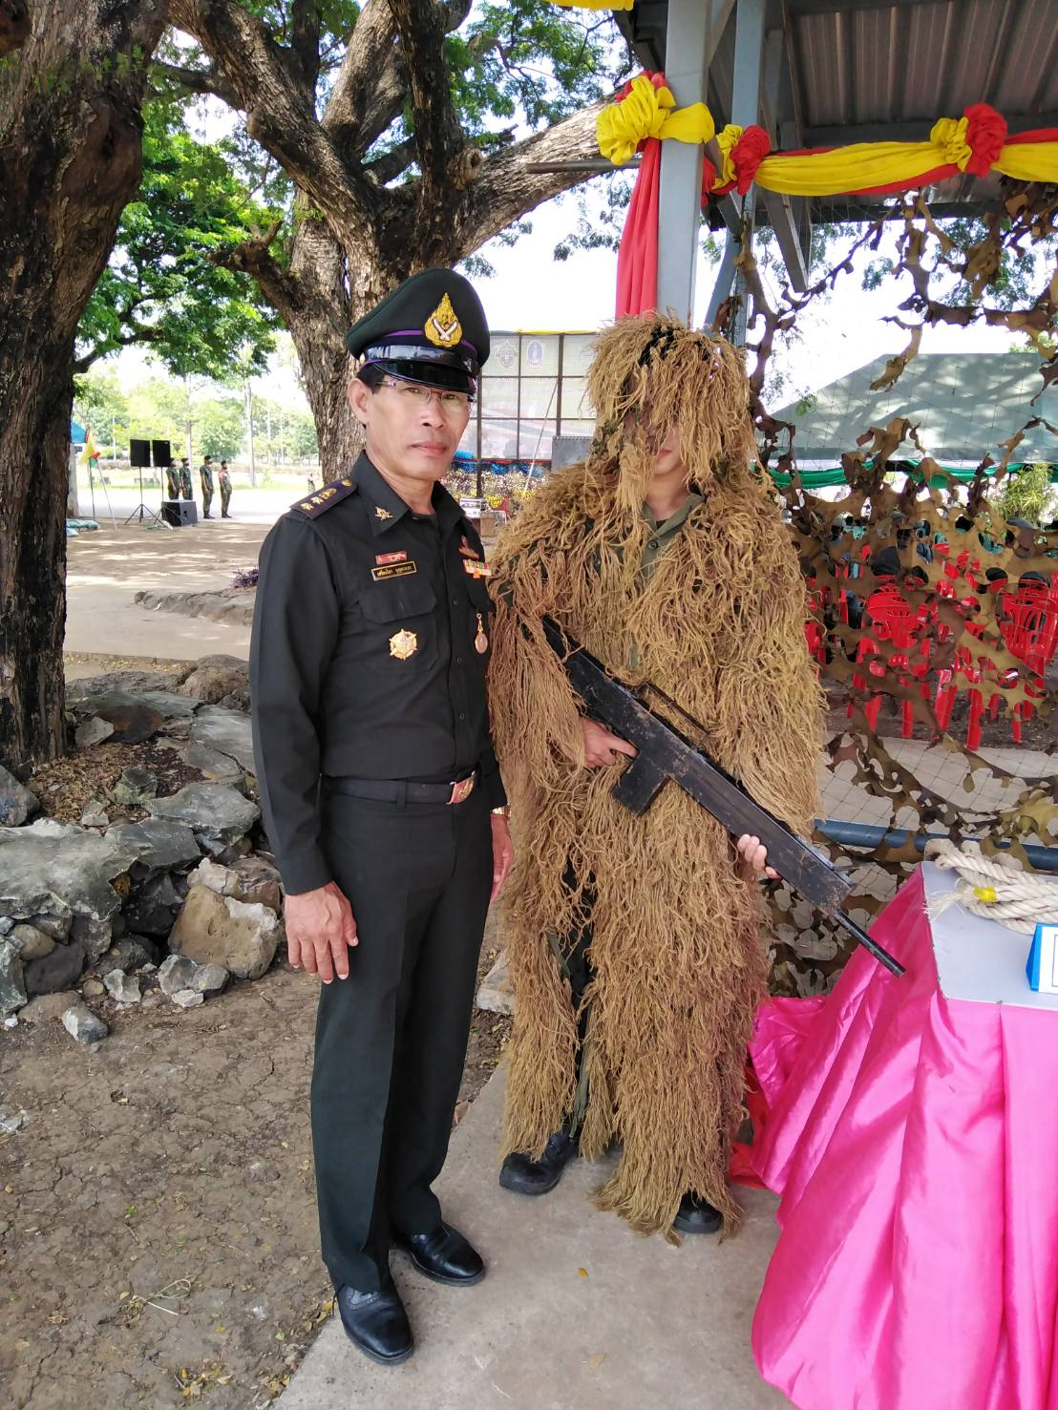
ข้อมูลส่วนตัว
1. นายเกรียงไกร บุญตาแสง
อายุ 57 ปี อายุราชการ 34 ปี
วุฒิการศึกษา กศบ.คณิตศาสตร์
กศม.การบริหารการศึกษา
2. ปัจจุบันเป็นข้าราชการ
ครู วิทยฐานะ ครูชำนาญการพิเศษ
กลุ่มสาระการเรียนรู้คณิตศาสตร์
3. ในรอบครึ่งปีที่แล้วมา มีวันลากิจ..1..ครั้ง. มีวันลาป่วย ..-..ครั้ง.

Slide 3
ข้อมูลการจัดการเรียนรู้
ที่ | วิชาที่สอน | ระดับชั้น | ชม./สัปดาห์
1 | คณิตศาสตร์พื้นฐาน รหัสวิชา ค22102 | ม.2 | 9
2 | คณิตศาสตร์ความรู้สึกเกี่ยวกับจำนวน รหัสวิชา ค20202 | ม.1 | 6
3 | กิจกรรมชุมนุมคณิตศาสตร์ | ม.ต้น | 2
4 | กิจกรรมรักษาดินแดน | ม.ปลาย | 1
5 | กิจกรรมสวดมนต์ | ม.2 | 1
6 | กิจกรรม 5ส | ม.2 | 1
รวมจำนวนชั่วโมงสอน/สัปดาห์ |  |  | 20

Slide 4
การวางแผนงานรักษาความปลอดภัย และจราจร
1. กำหนดนโยบาย ขอบข่าย โครงสร้าง ทิศทาง การพัฒนางานรักษาความปลอดภัยและระบบจราจรให้เป็นไปอย่างมีระบบและมีประสิทธิภาพ
2. กำหนดมาตรฐานการปฏิบัติงานและควบคุมดูแล และให้คำปรึกษา แนะนำการปฏิบัติงานงานรักษาความปลอดภัยและระบบจราจร ให้เป็นไปด้วยความเรียบร้อยให้เป็นไปในกรอบ และทิศทางที่โรงเรียนกำหนด
3. วางแผนและจัดทำแผนงาน / โครงการ / แผนปฏิบัติ กลุ่มงานงานรักษาความปลอดภัยและระบบจราจร
4. ควบคุมดูแล ให้คำปรึกษาในการปฏิบัติงานของหัวหน้างานงานรักษาความปลอดภัยและระบบจราจรหัวหน้าระดับชั้นและครูที่ปรึกษาเป็นไปอย่างมีประสิทธิภาพ เพื่อการสร้างระเบียบวินัยที่ดีงามให้กับนักเรียน
5. กำหนดนโยบาย ขอบข่าย โครงสร้าง ทิศทาง การพัฒนากลุ่มงานรักษาความปลอดภัยและระบบจราจร

Slide 5
การวางแผนงานรักษาความปลอดภัย และจราจร
6. ให้คำปรึกษาแก่ครูผู้รับผิดชอบงาน งานรักษาความปลอดภัยและระบบจราจรทุกงาน
7. นิเทศ กำกับ ติดตามและประเมินผลการบริหารงาน งานรักษาความปลอดภัยและระบบจราจรให้มีความ
เหมาะสมเกิดประสิทธิภาพสูงสุดต่อนักเรียน
8. ประสานงานและพัฒนาระบบการส่งต่อนักเรียนตามแนวปฏิบัติของ สพฐ. ในการคุ้มครองนักเรียนและ
เยาวชน กำกับการจราจรหน้าโรงเรียนร่วมกับ สภ.นาเชือก และ นศท.จราจรจิตอาสา
9. ประสาน ส่งเสริม สนับสนุน กำกับ ติดตามและประเมินผลโครงการรักษาความปลอดภัยในเวรประจำวัน การกำกับจุดเสี่ยงภายในและภายนอกสถานศึกษา โครงการขับขี่ปลอดภัยร่วมกับสำนักงานขนส่ง โครงการอบรมและจัดทำใบขับขี่ วางแผนการจัดระบบจราจรและสถานที่จอดรถ นักเรียน รถครูตลอดทั้งผู้มาติดต่อราชการ จัดทำป้ายสัญญาณจราจรและการให้บริการชุมชนในกิจกรรมจราจรจิตอาสา
10. งานอื่นๆ ตามนโยบายต้นสังกัดกำหนด

Slide 6
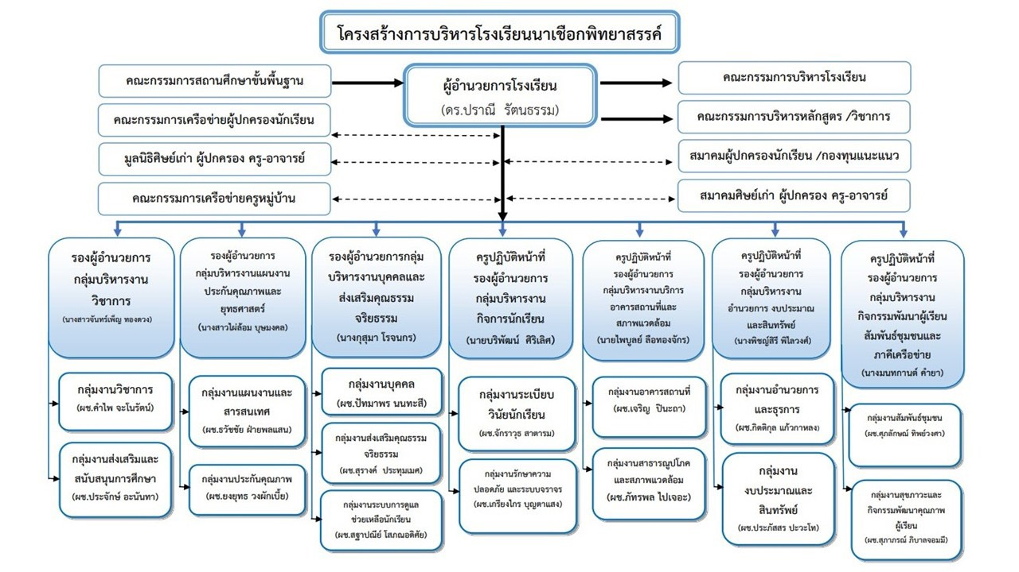
โครงสร้างการบริหารโรงเรียน

Slide 7
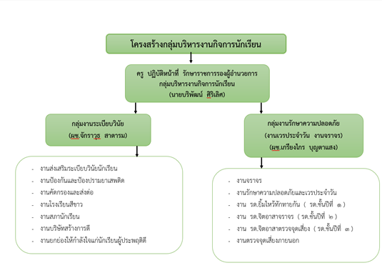
โครงสร้างการบริหารงานวิชาการ

Slide 8
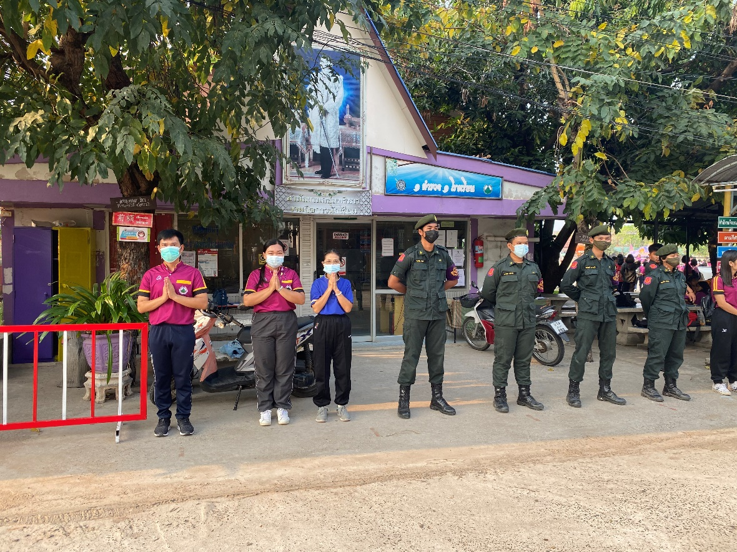
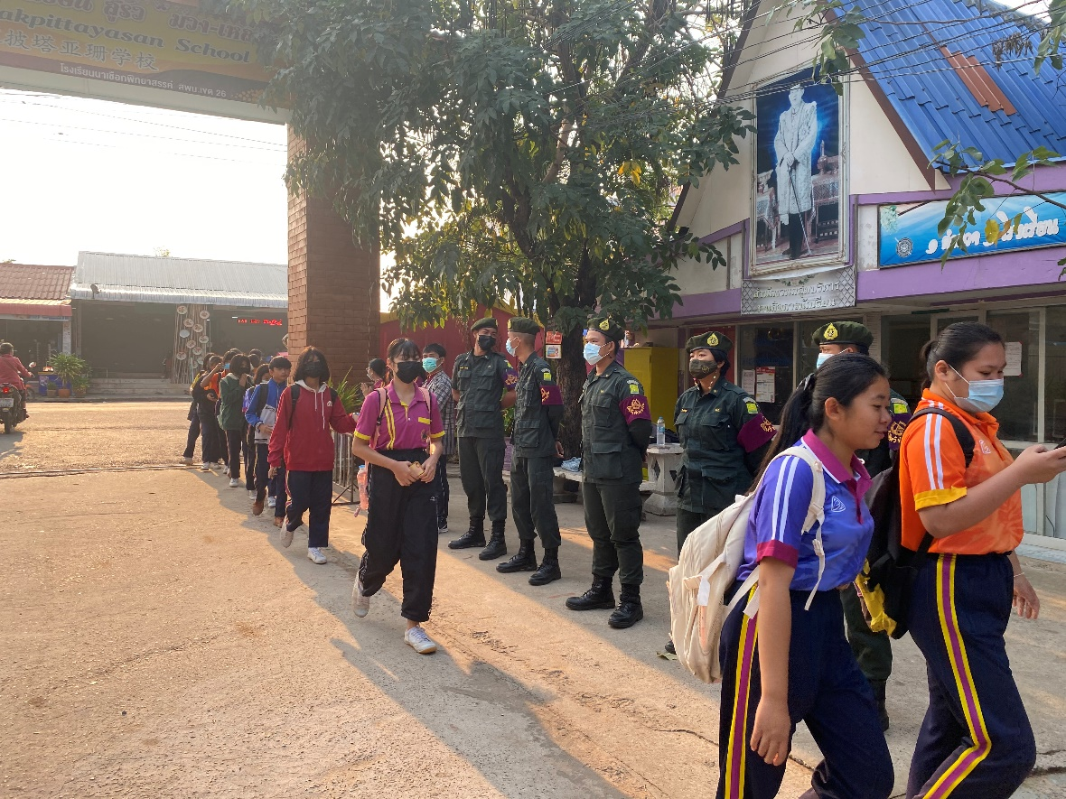
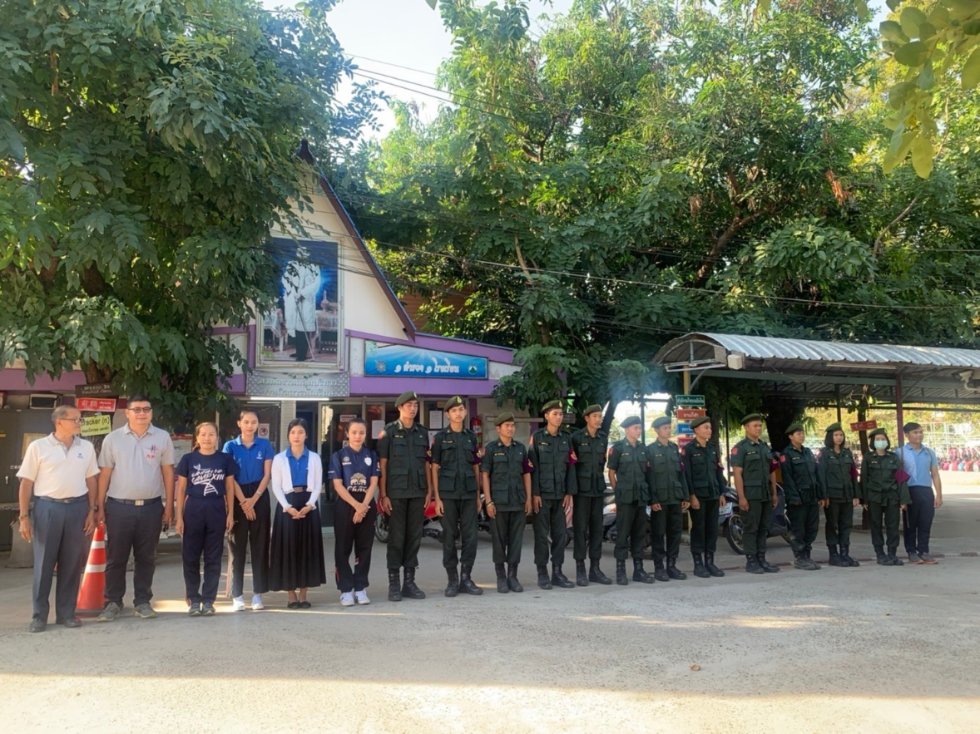
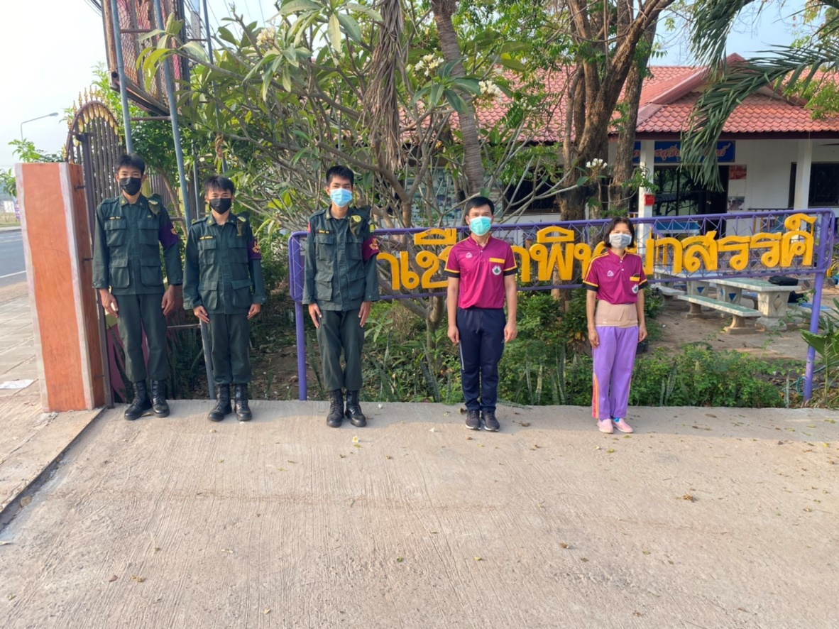
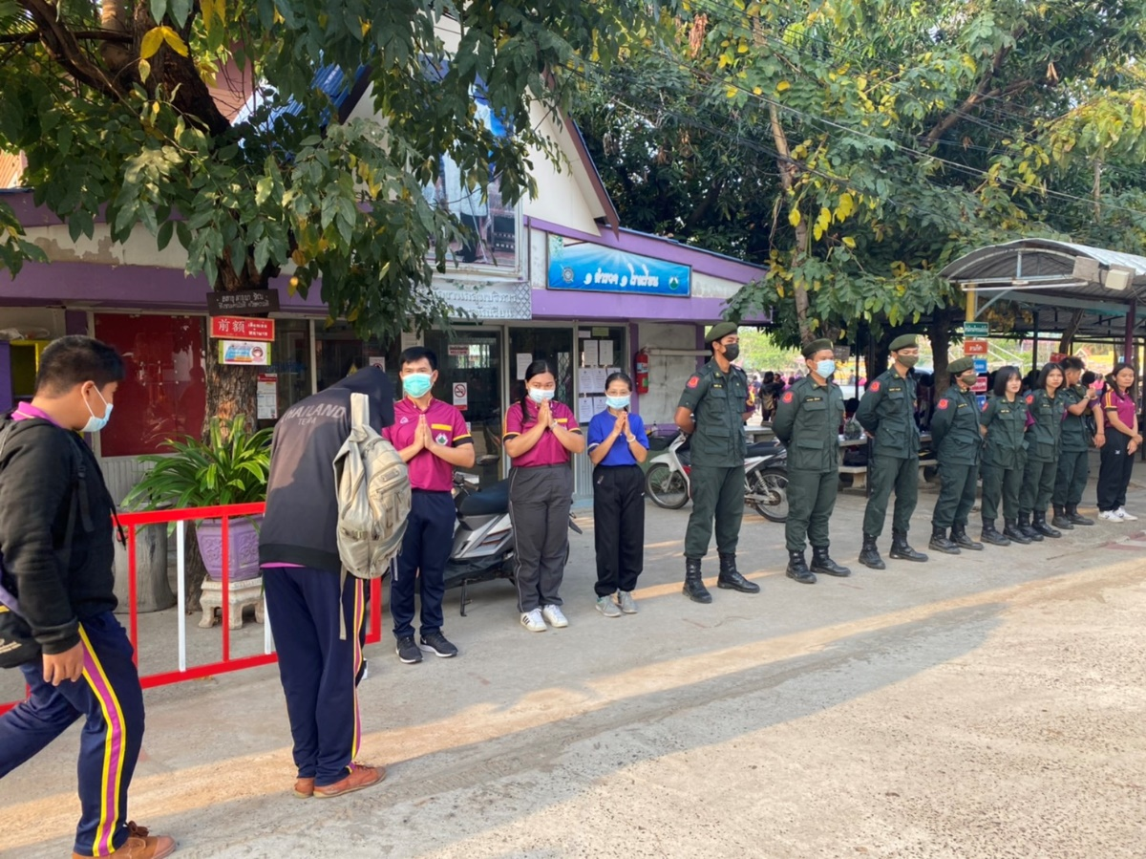
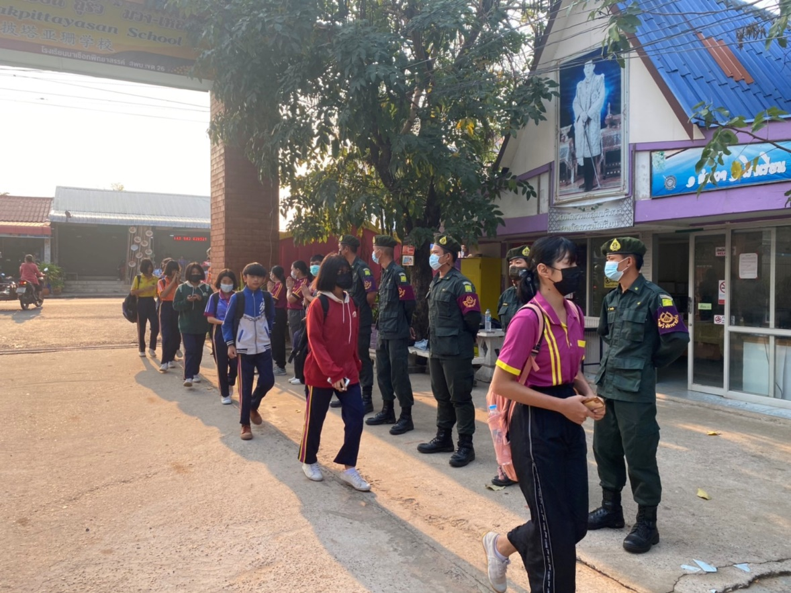
1. ยิ้มไหว้ทักทาย

Slide 9
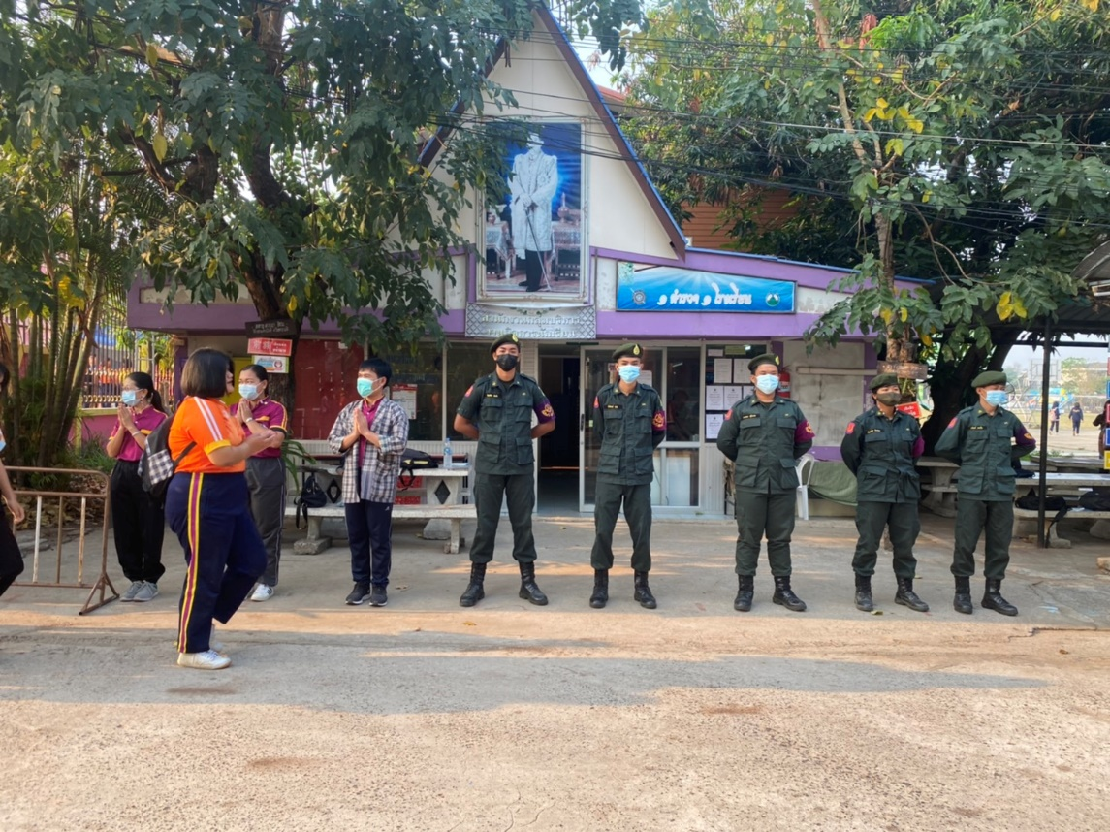
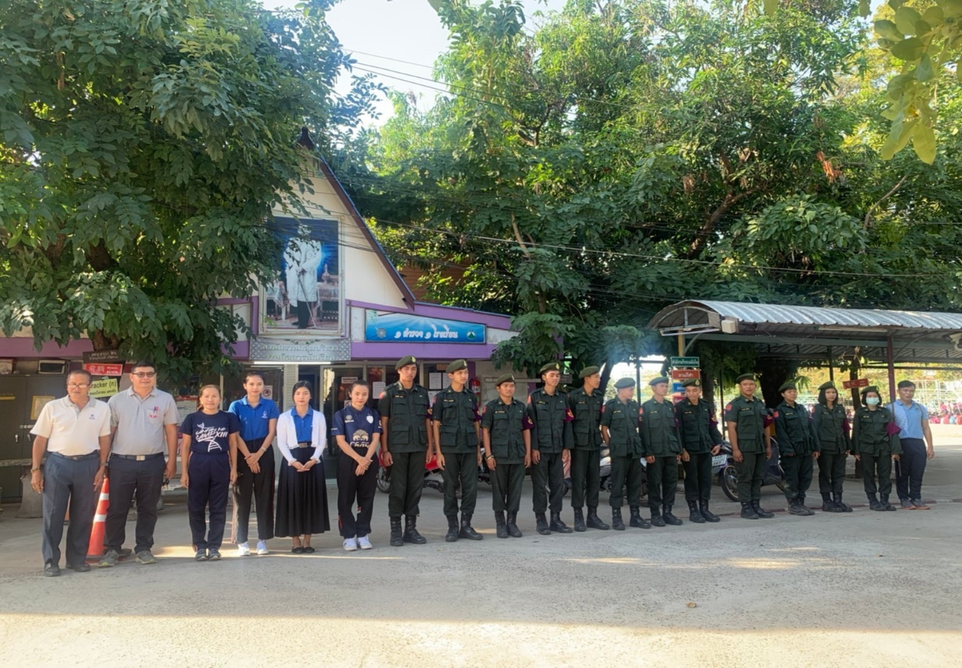
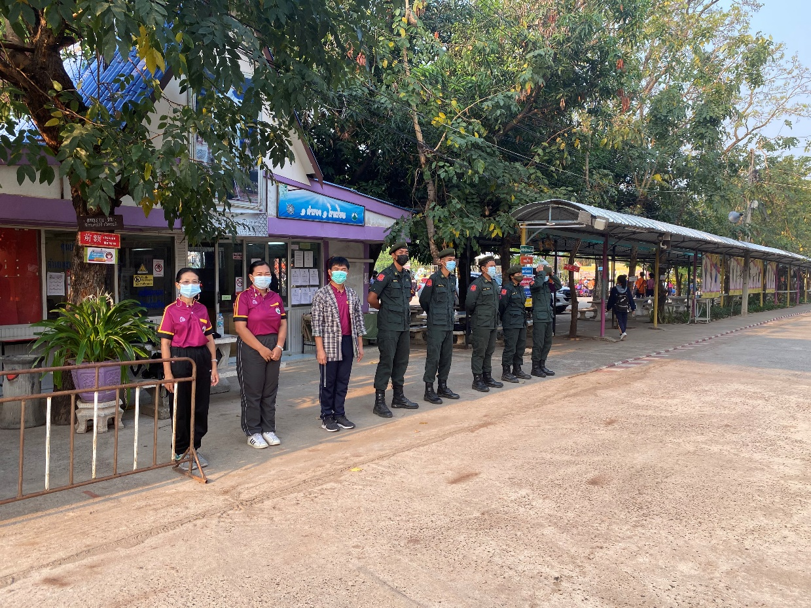
1. ยิ้มไหว้ทักทาย

Slide 10
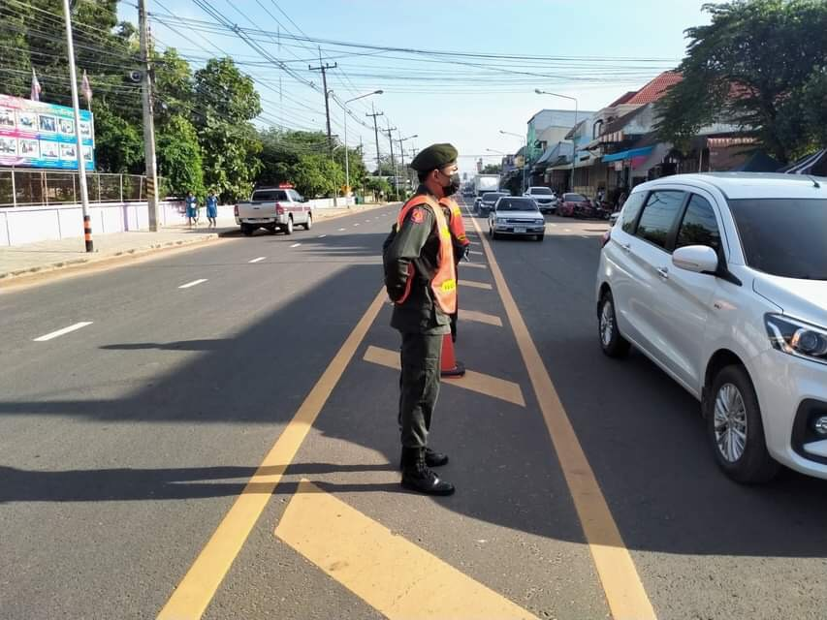
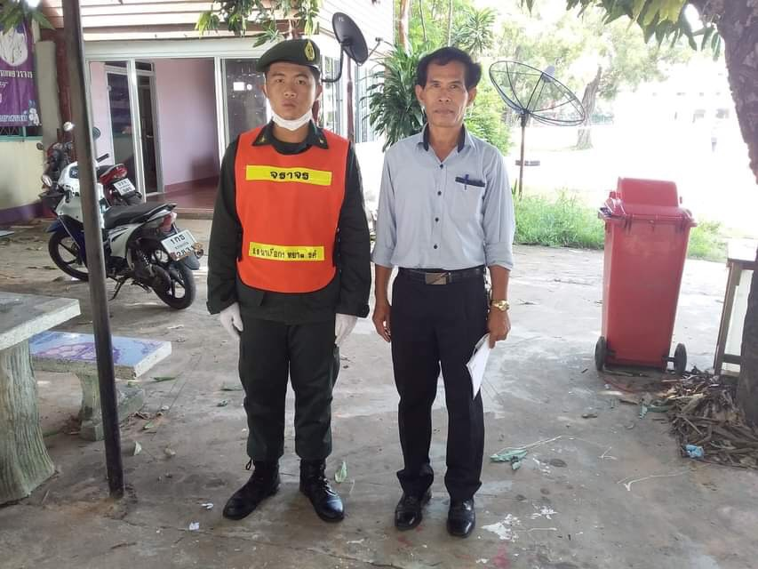
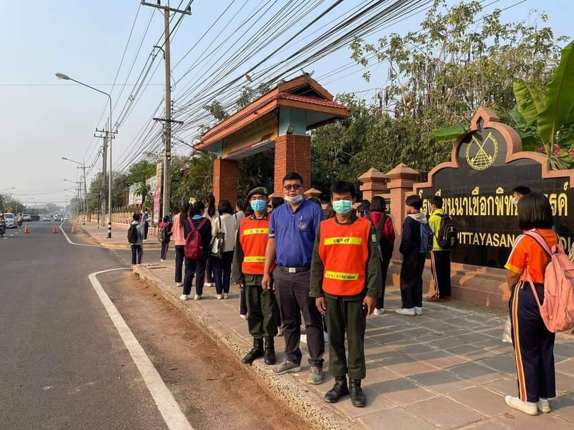
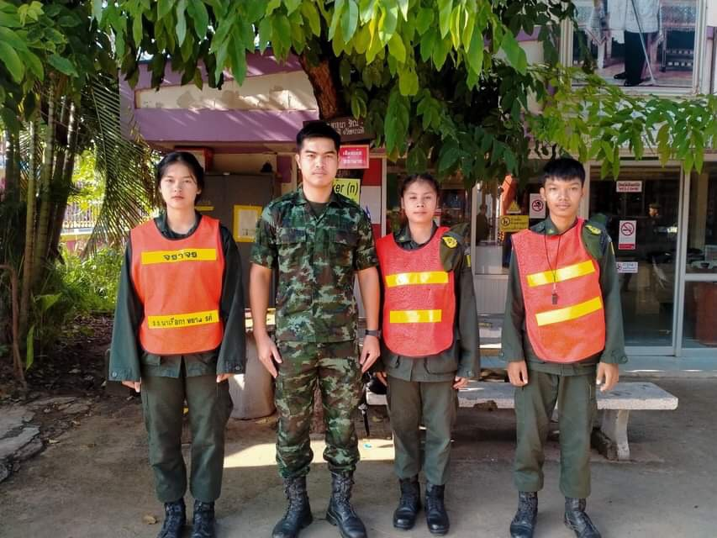
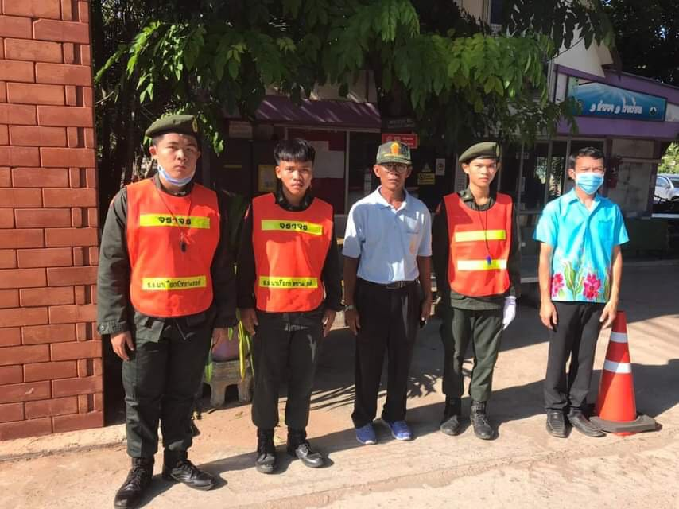
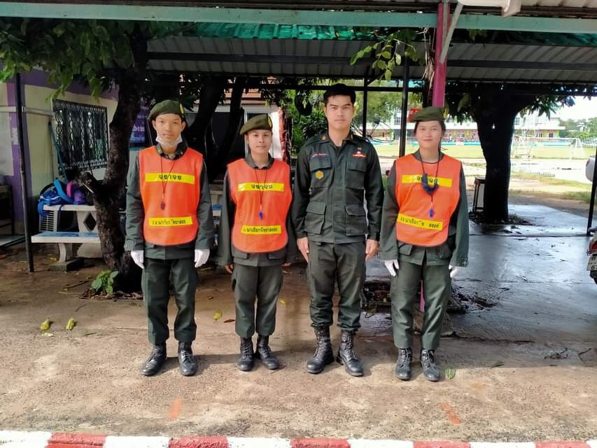
2. รด.จราจร

Slide 11
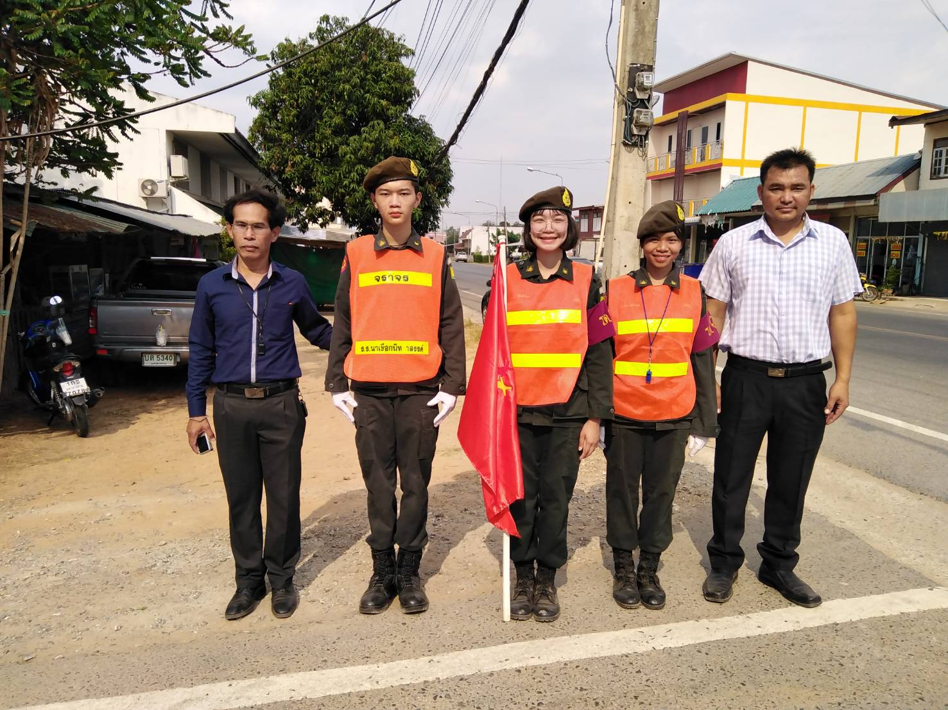
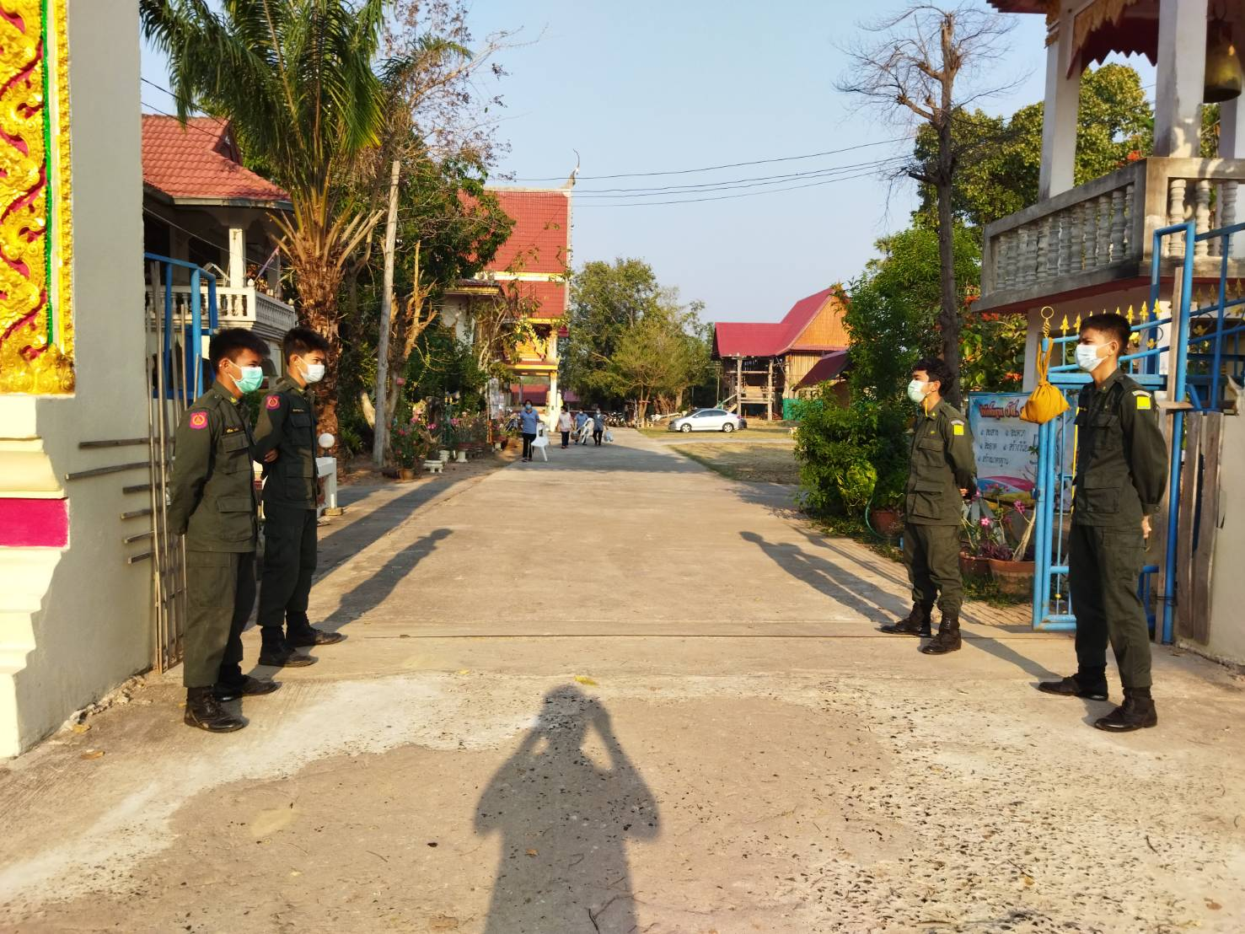
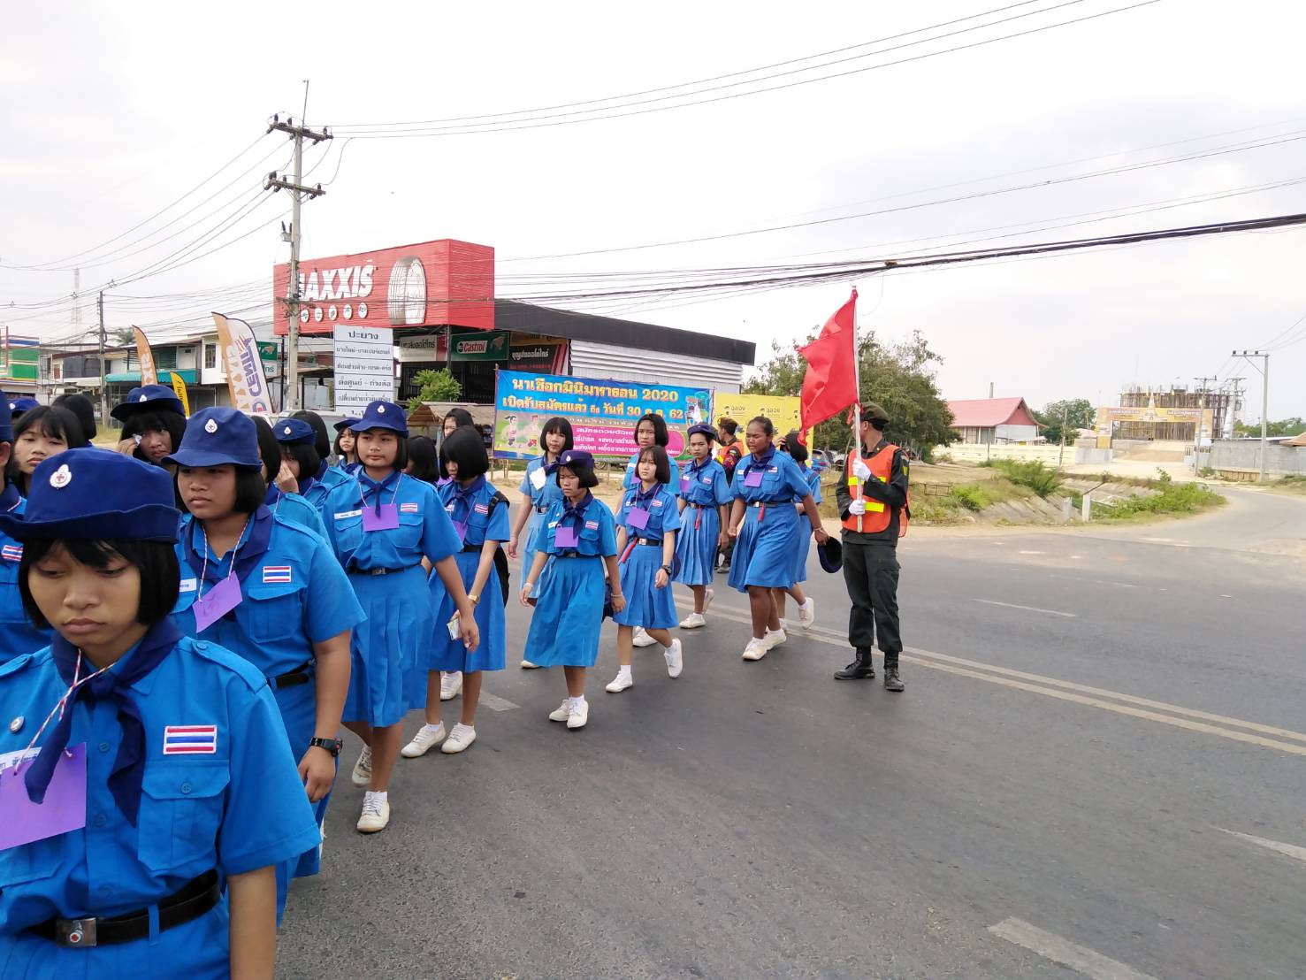
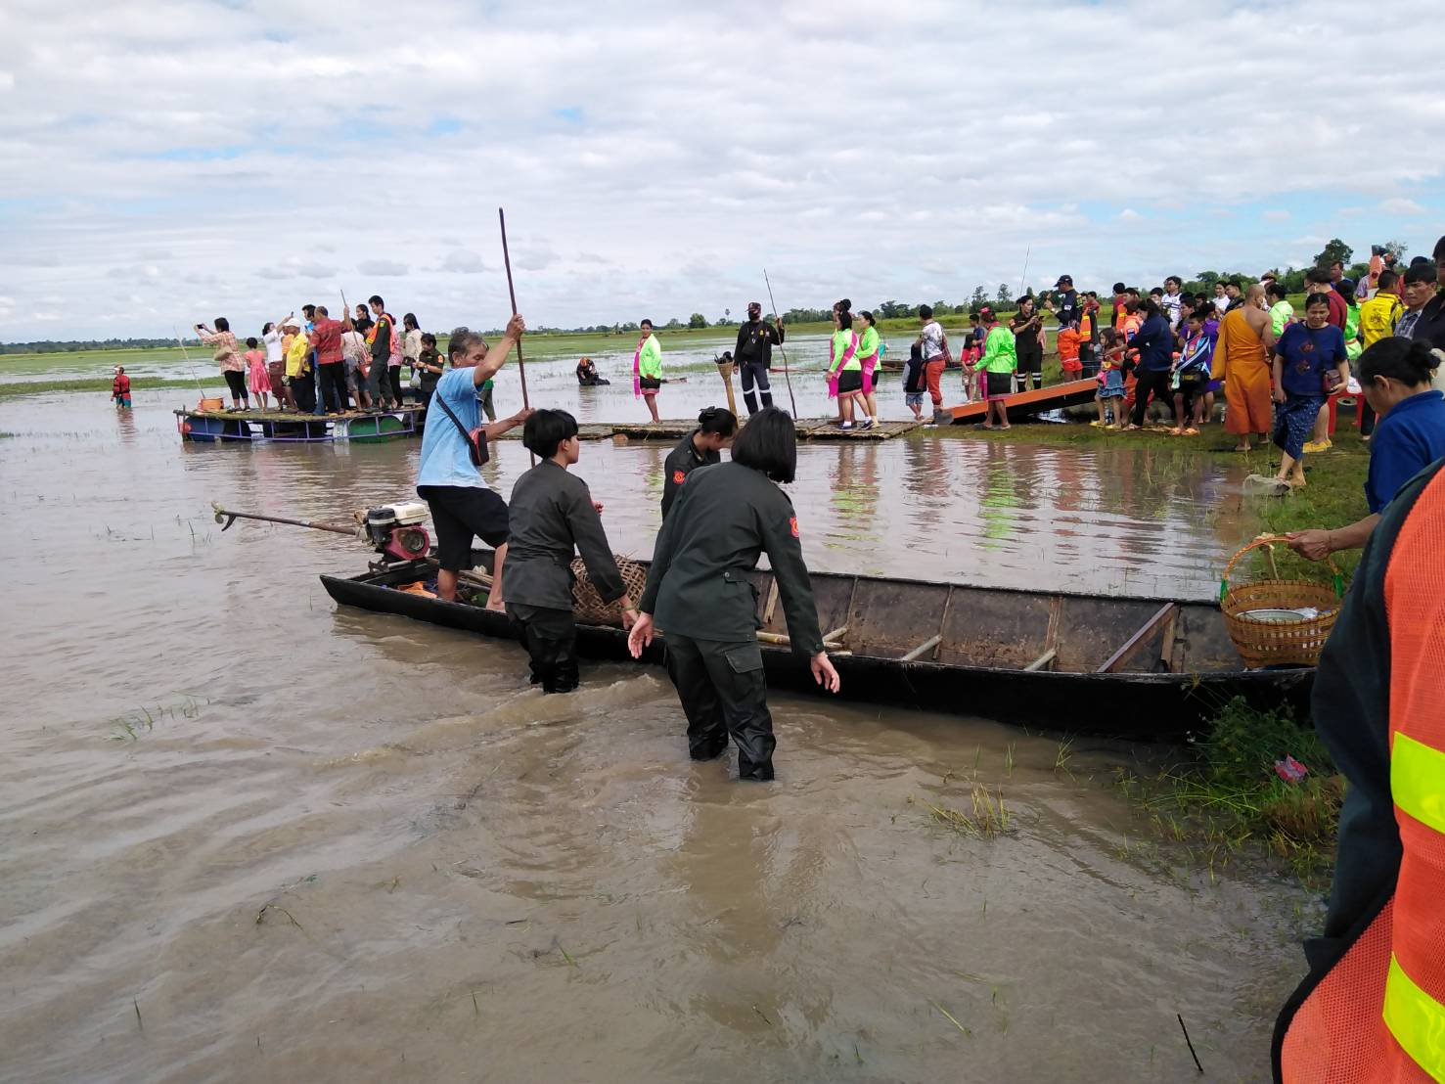
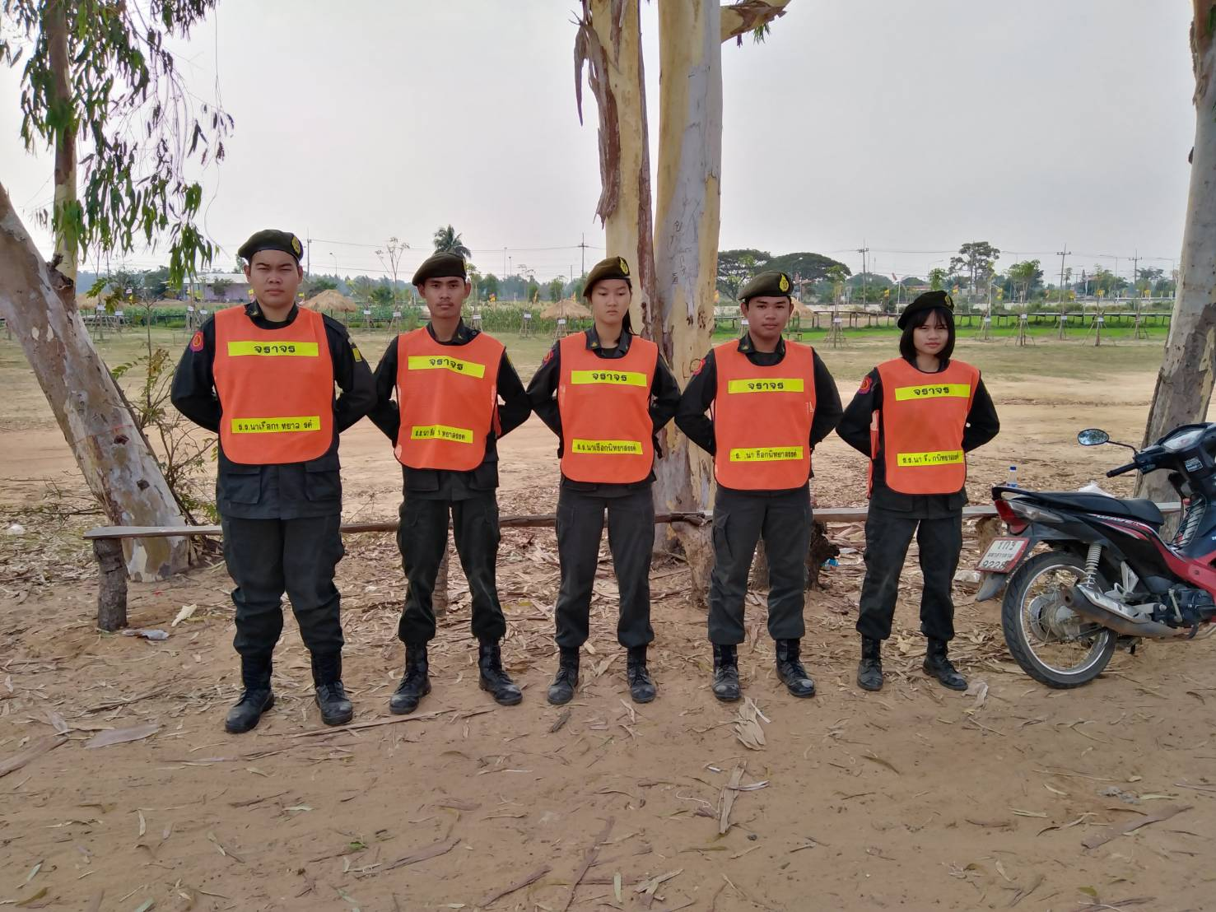
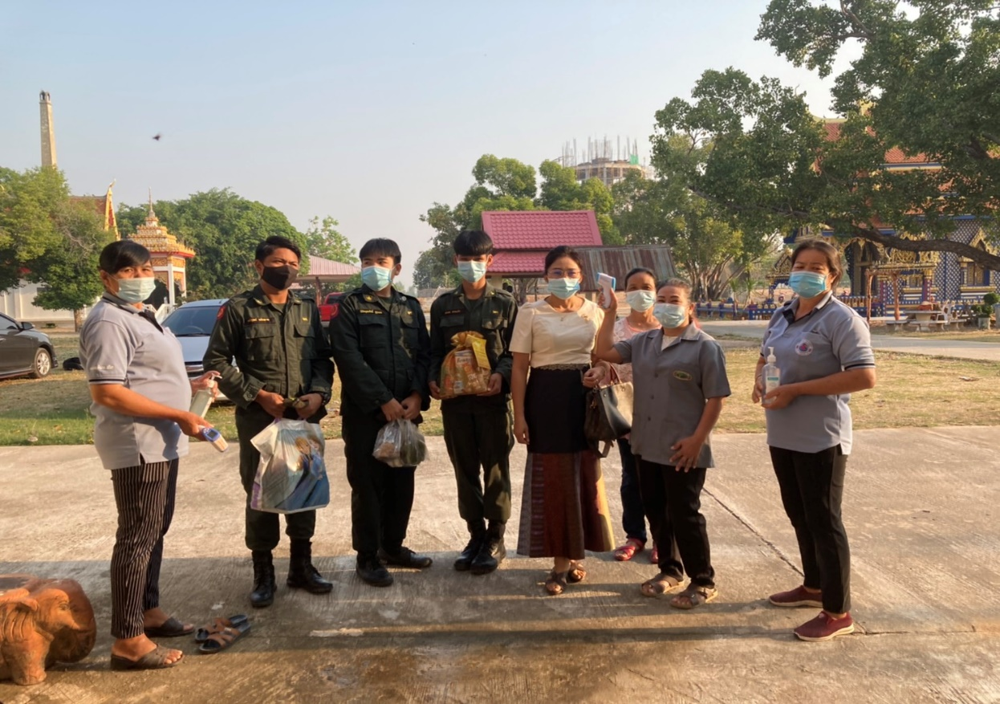
2. รด.จราจร

Slide 12
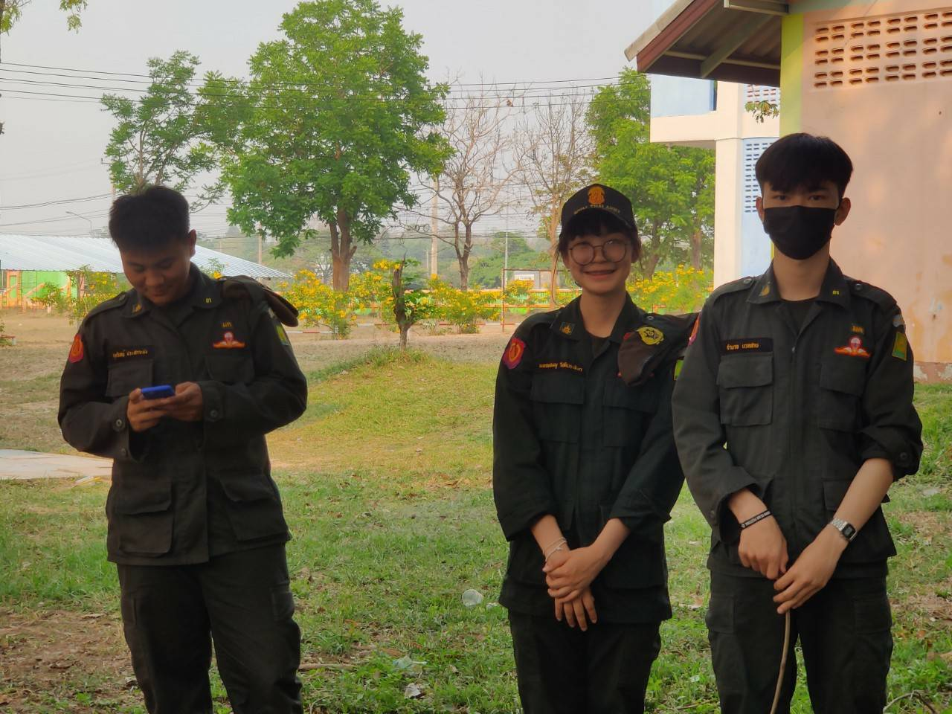
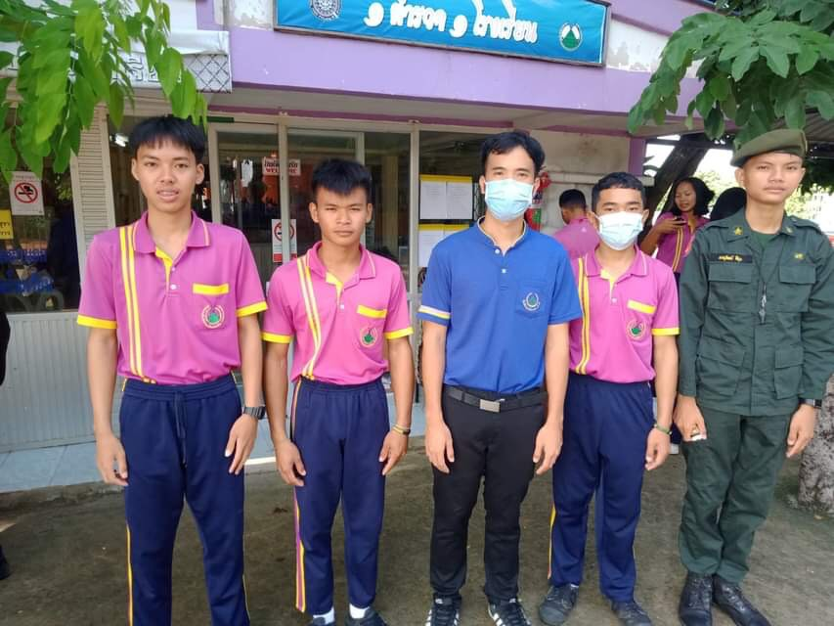
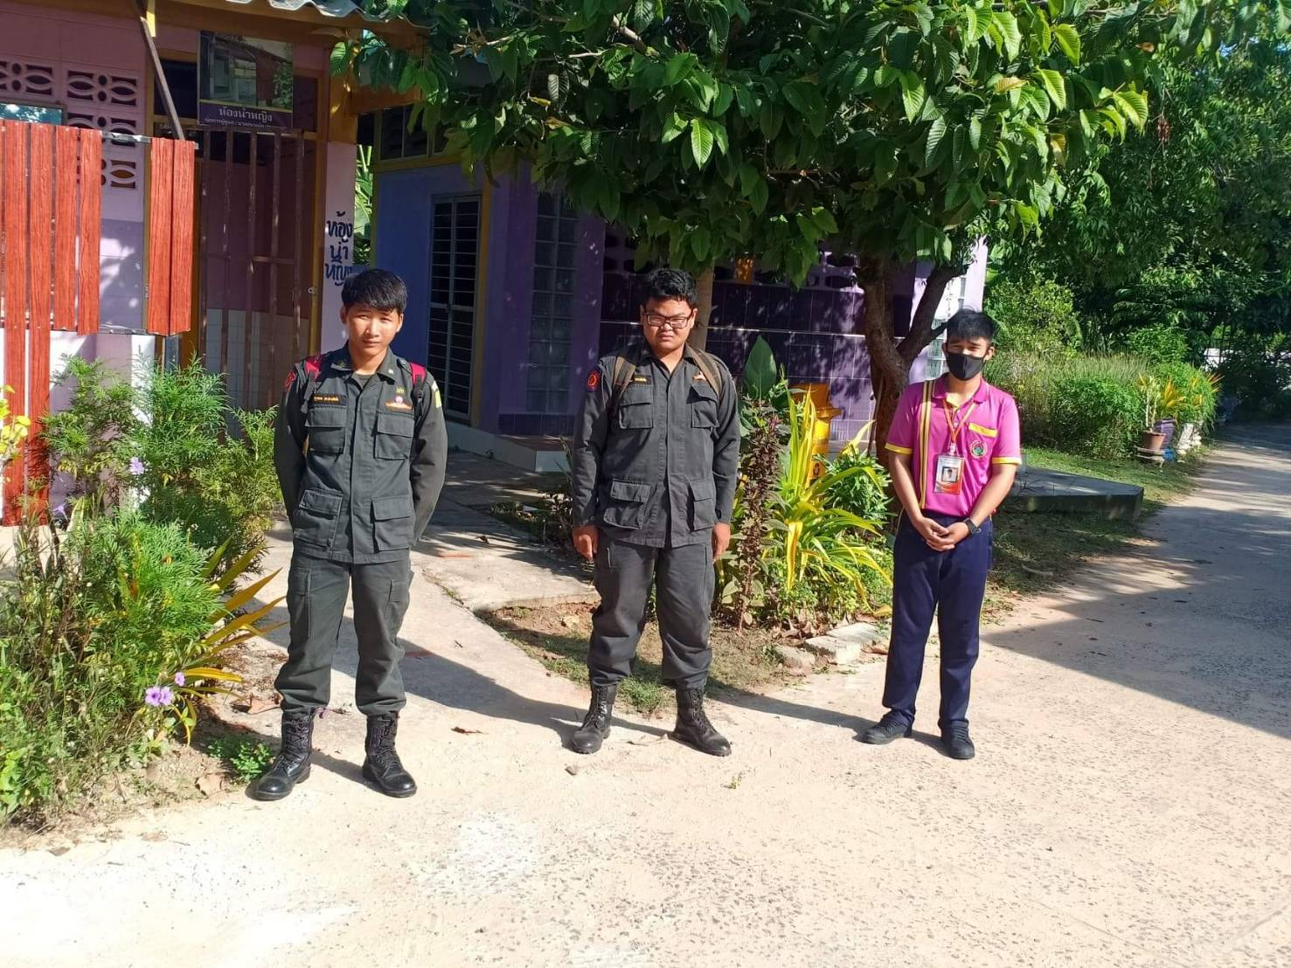
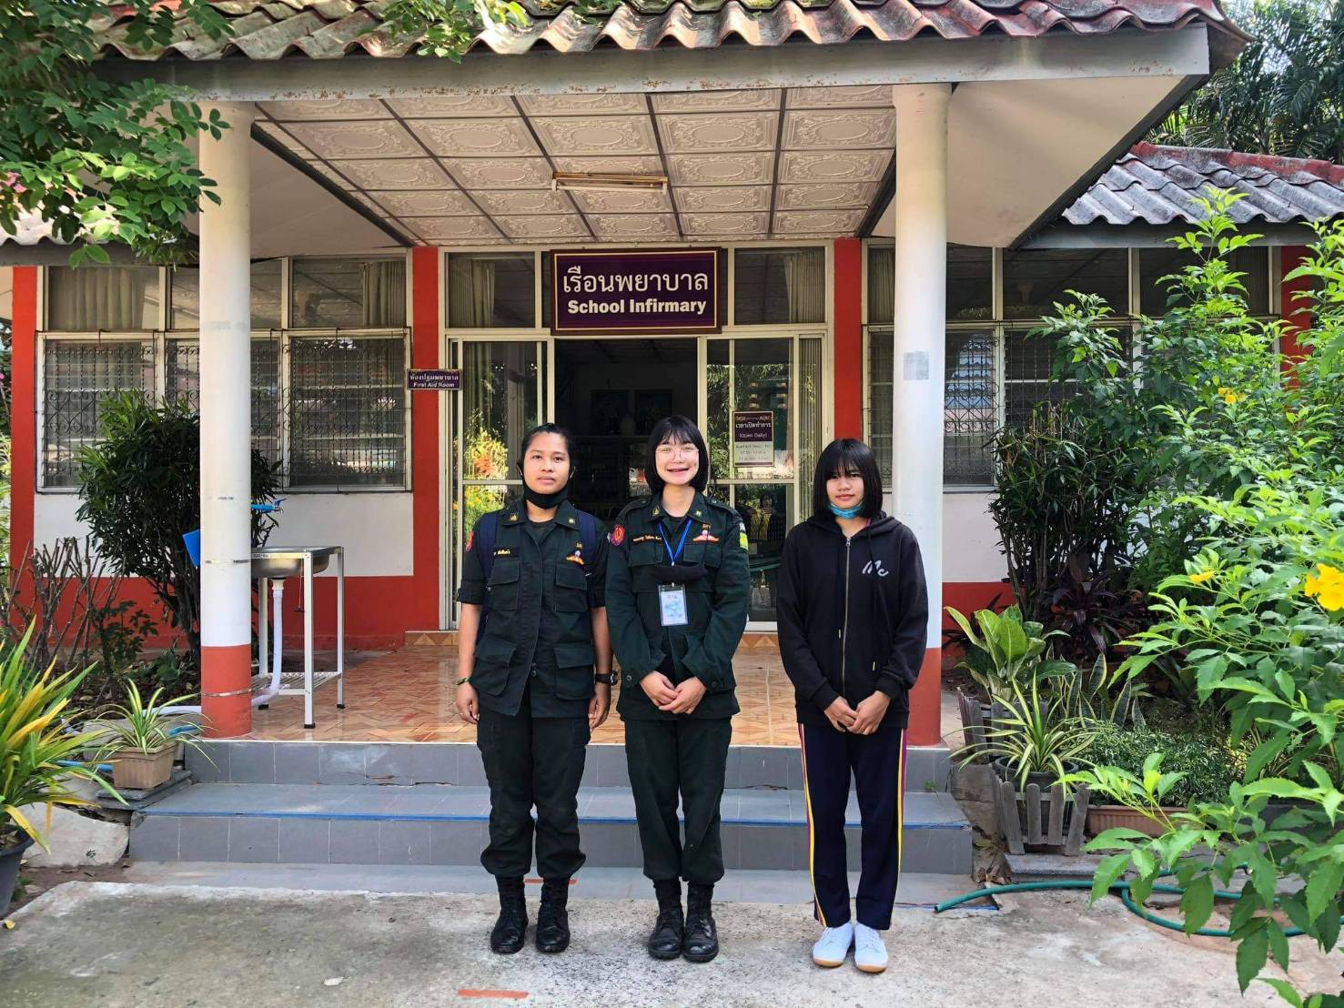
3. จุดเสี่ยงในโรงเรียน

Slide 13
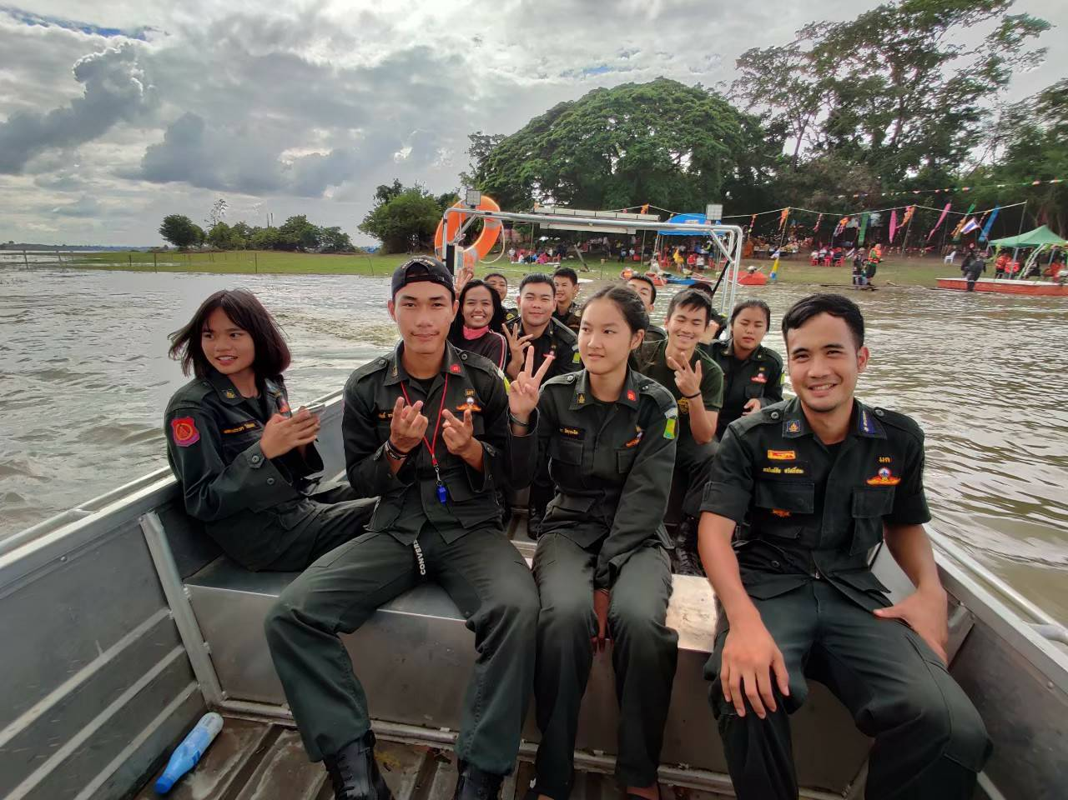
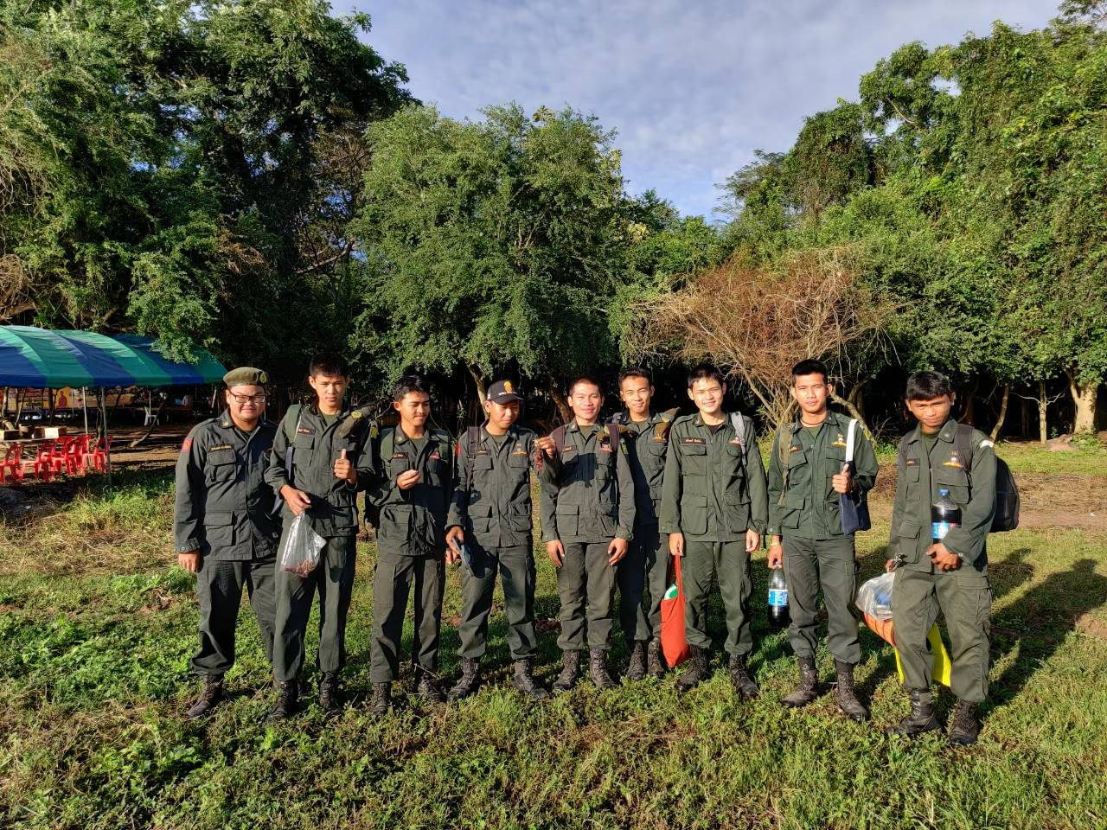
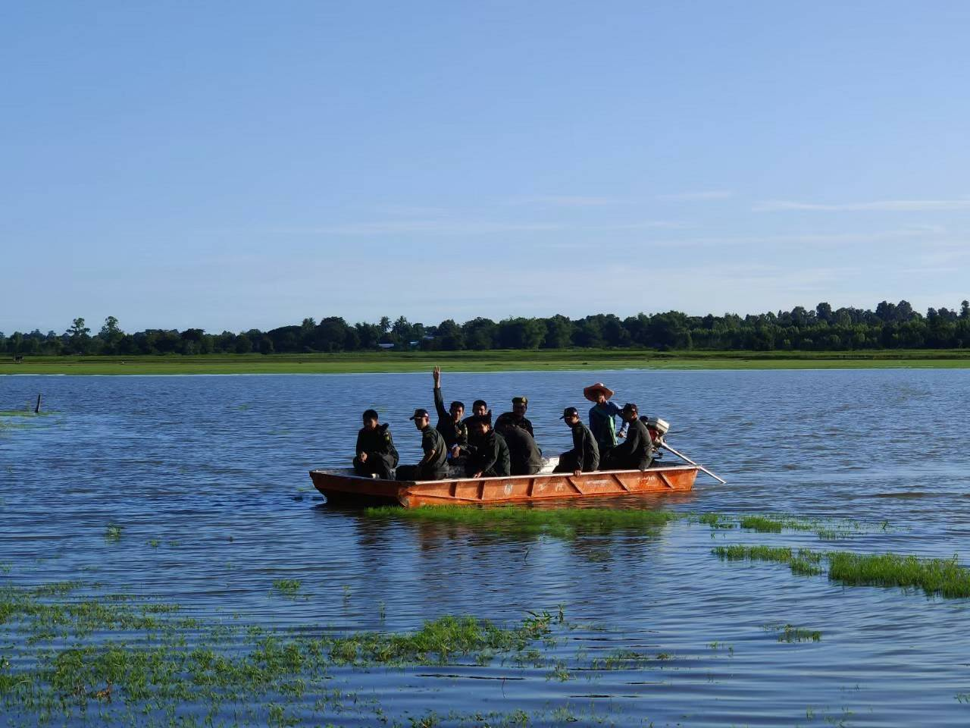
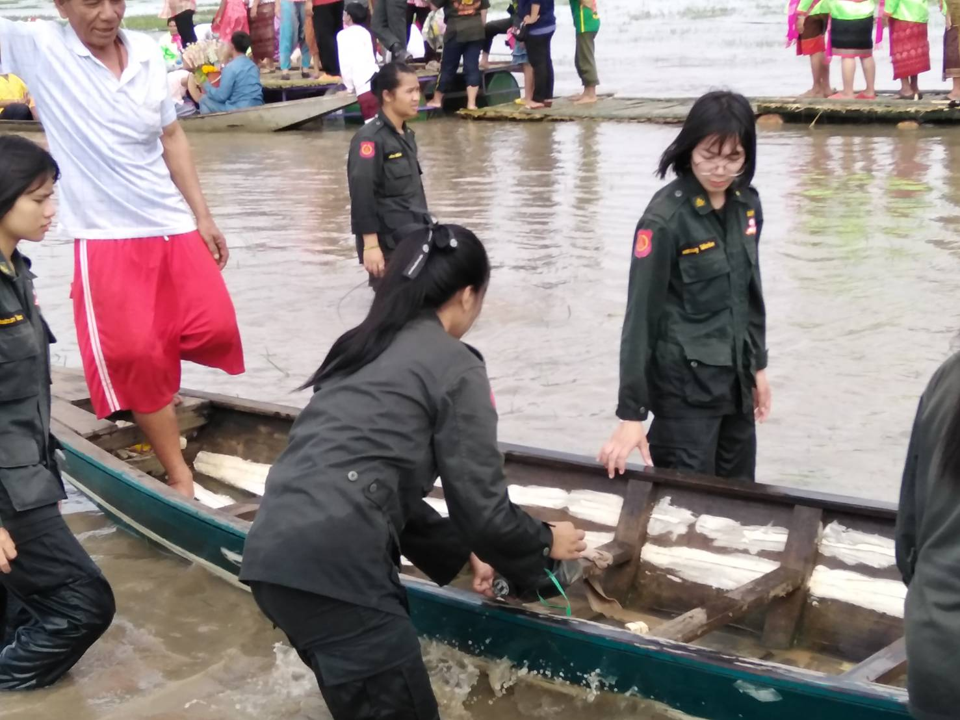
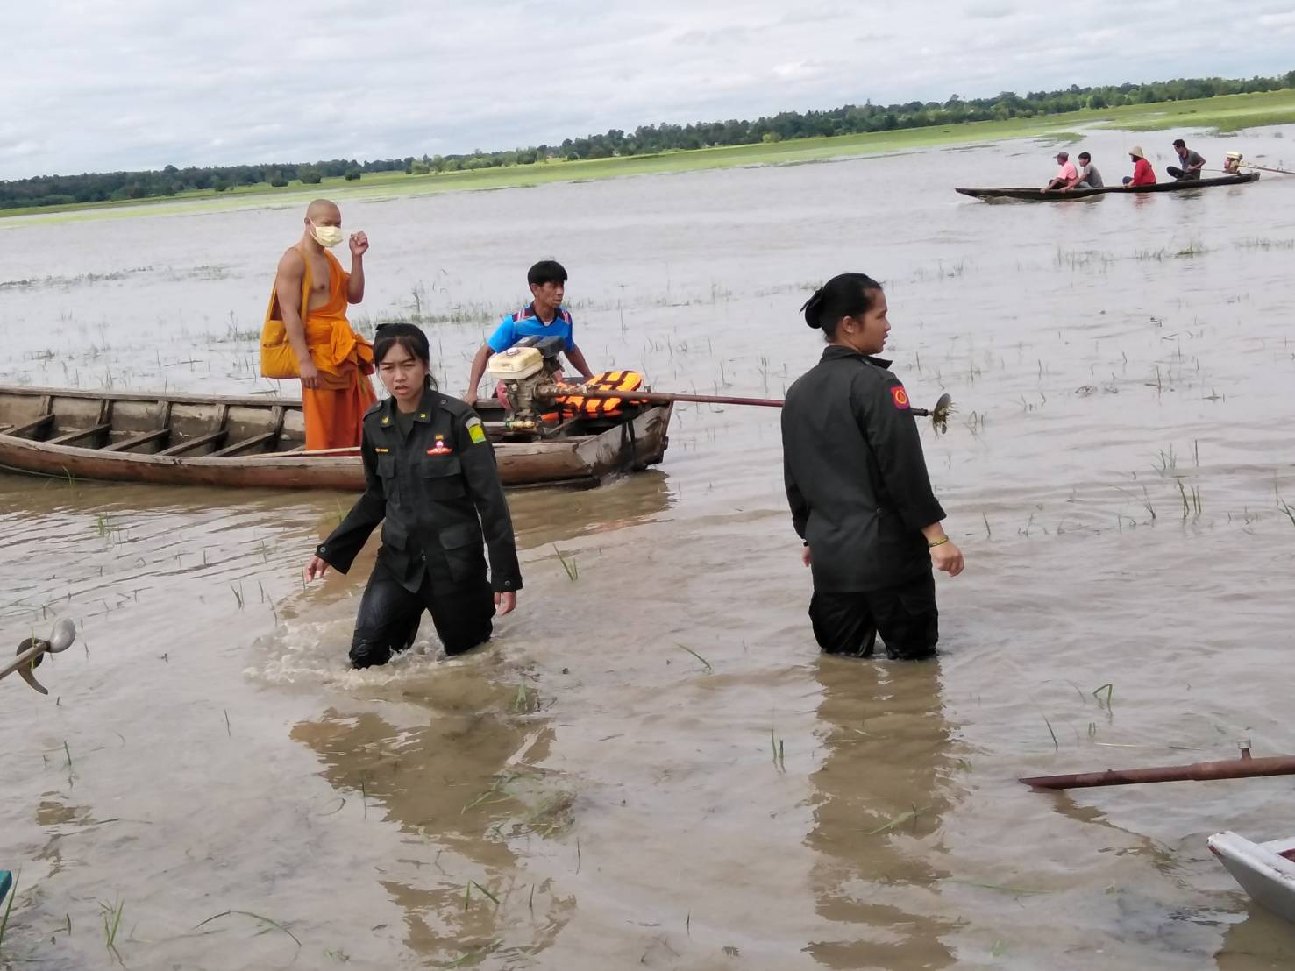
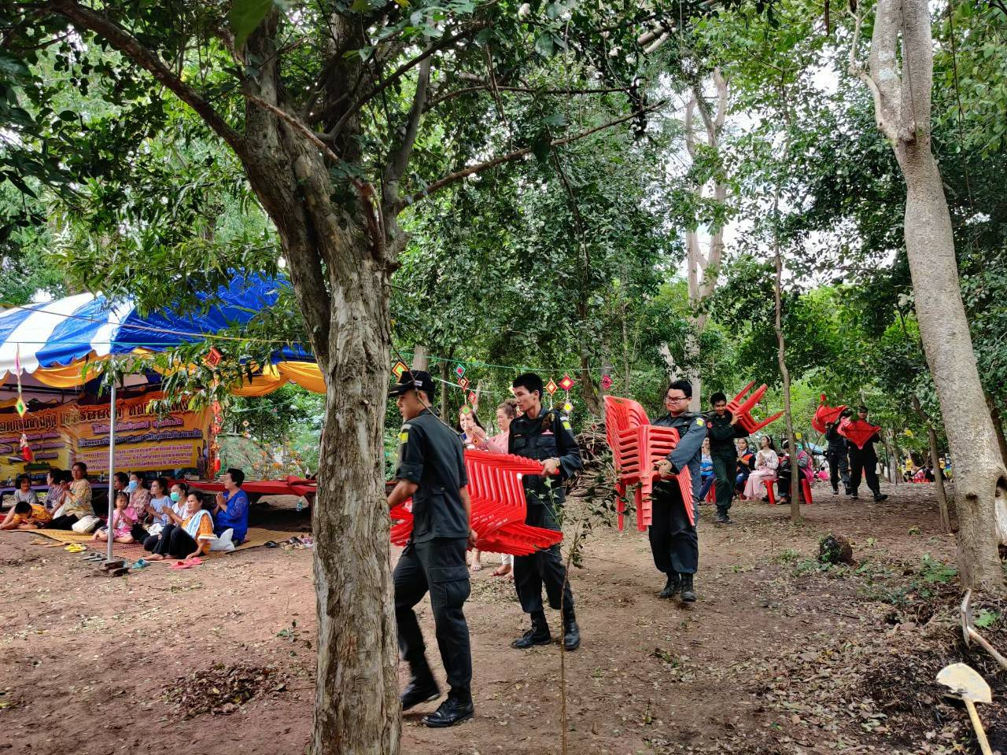
3. จุดเสี่ยงภายในโรงเรียน

Slide 14




สวัสดีครับ

